Slide 1


塑料文具尺寸测量视觉方案（3D）
►
VISION PLAN

Slide 2
目录：
一．项目描述 二．项目验证
三．配置清单 四．逻辑流程
五. 评估结果&注意事项 六．售后服务说明

Slide 3

一．
项目描述
●产品名称：塑料文具
●测量内容：平面度
●产品材质：塑料
●产品颜色：彩色
●产品尺寸(mm × mm × mm)：200.0 * 40.0 * 2.0
●来料方式：传送
●测量精度要求(mm)：1
●检测时产品运动速度(m/s)：0
●检测节拍(pcs/min)：30
●工作距离(mm)：85
方案布局图

Slide 4

二．
项目验证
参数名称 | 参数值
3D线扫相机型号 | OPT-LPE2-007-01
3D线扫相机类型 | 3D线扫相机
X方向视野宽度 | 59.444mm
Z轴重复精度 | 0.4μm
采集时间 | 2.08s
行频 | 2-18kHz
Z(工作距离) = 85mm, X视野大小 = 59.444mm, Z向视野大小 = 40mm
视野图

Slide 5

三．
配置清单
系统构成

Slide 6
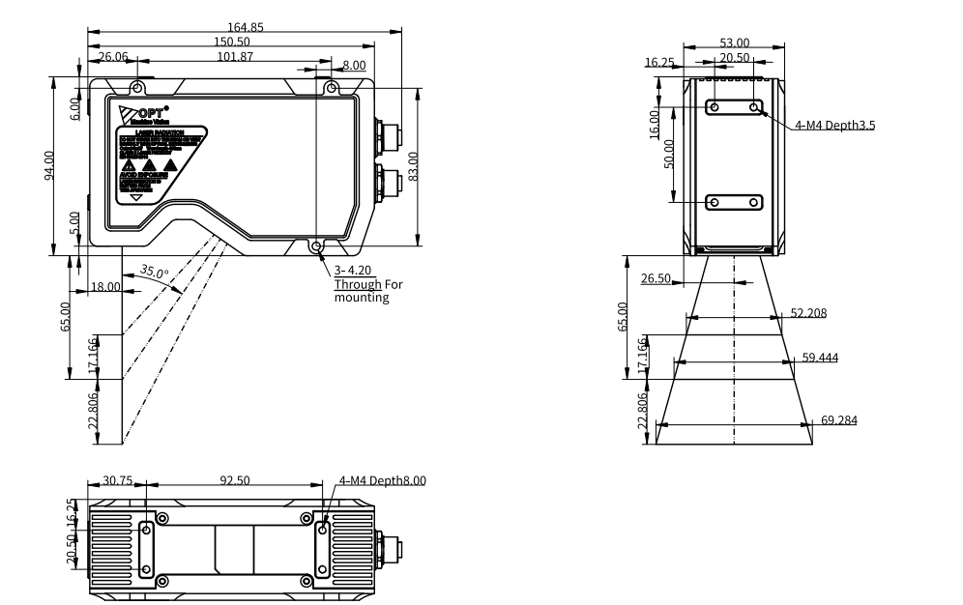
三．
配置清单
尺寸图
相机尺寸图

Slide 7
三．
配置清单
序号 | 名称 | 型号 | 单位 | 数量 | 厂家
1 | 3D线扫相机 | OPT-LPE2-007-01 | 台 | 1 | OPT
2 | 工控机 | - | 台 | 1 | -
3 | 显示器 | - | 台 | 1 | -
4 | 软件 | MechMSR | 套 | 1 | MechMind

Slide 8
四．
逻辑流程
逻辑流程占位符

Slide 9
四．
逻辑流程
逻辑流程占位符

Slide 10
五．
评估结果&注意事项
05 评估结果 & 注意事项
现场环境
相机安装
物料一致性
风险点：环境光干扰导致彩色塑料表面反光异常
解决方案：加装遮光罩并控制现场光照强度
风险点：相机安装位置振动影响Z轴重复精度
解决方案：采用防震支架并固定安装角度
风险点：不同批次塑料材质反光率差异导致检测稳定性下降
解决方案：启用强度图辅助过滤功能并动态调整阈值

Slide 11
六．售后服务说明
该设备上线后使用初期，我们会派专人进行全程跟踪： 处理解决可能发生的设备异常； 对现场人员进行培训指导。 设备交付后：售后服务一年。 若客户提出设备升级需求，我们会及时为您提供升级新方案。
联系我们： 邮箱：image@ytzrtx.com 电话：0535-2162897 地址：烟台致瑞图像技术有限公司

Slide 12
THANKS

